Slide 1
Nhóm 2
TÌM HIỂU NGINX VÀ MYSQL
LẬP TRÌNH WEB VỚI APACHE,PHP,MYSQL

Slide 2
Tìm hiểu Nginx và MySQL
Lập trình web với LAMP
Giảng viên hướng dẫn: Trần Hải Anh
Nguyễn Danh Nam
Lê Văn Song
Lưu Công An
Hoàng Nông Lương

Slide 3
Tổng quan đề tài
1.NGINX
2. MySQL
Giới thiệu về Nginx và số đặc điểm, ứng dụng.
Khái niệm, ứng dụng và cài đặt.
3. Giới thiệu về LAMP
4. Tạo 1 trang web đơn giản
Giới thiệu qua về Apache, PHP và cách cài đặt.
Lập trình web với LAMP, quản lí tài khoản người dùng.

Slide 4
Nginx là gì?
Là phần mềm mã nguồn mở cho web server và là 1 máy chủ reverse proxy mã nguồn mở cho các giao thức HTTP, HTTPS, SMTP, POP3 và IMAP.
Là 1 máy chủ cân bằng tải ,HTTP cache và web. Nâng cao hiệu suất xử lý khi sử dung lượng RAM thấp.
Phát triển bởi Igor Sysoev năm 2002, được tung ra năm 2004 và chạy trên nền tảng Unix , Linux và các biến thể BSD, Mac OS X, Solaris, AIX, HP-UX và Microsoft Windows.

Slide 5
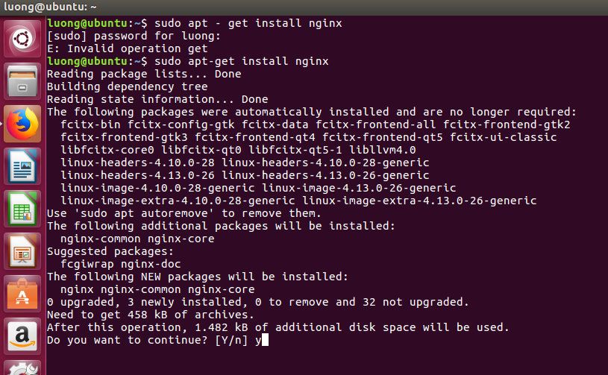
NGINX
Cách cài đặt:
sudo apt-get install nginx

Slide 6
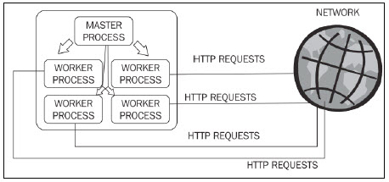
Kiến trúc của Nginx
Khi chạy service, nginx khởi tạo một tiến trình chủ và là tiến trình duy nhất tồn tại trong bộ nhớ Master Process.
Master Process không chịu trách nhiệm tự xử lý bất kỳ request nào từ phía client, thay vào đó nó sinh ra các tiến trình con gọi là Worker Process để xử lý các request này.
Định nghĩa cho các Worker Process này, cần sử dụng tệp tin cấu hình để xác định số tiến trình, số lượng kết nối , tài khoản và nhóm tài khoản mà mỗi Worker Process chạy.

Slide 7
Giới thiệu module HTTP trong Nginx
Xử lý các file tĩnh và file index, tự động đánh index
Tăng tốc reverse proxy với việc caching, cân bằng tải (load banlancing), khả năng chịu lỗi (fault tolerance)
Hỗ trợ tăng tốc caching với FastCGI, SCGI, uwsgi
Hỗ trợ giao thức SSL, TLS SNI, HTTP/2
Tạo virtual host
Giới hạn số kết nối, yêu cầu từ một địa chỉ IP
Kiểm soát truy cập bởi: địa chỉ IP, mật khẩu (HTTP basic authentication) và từ các yêu cầu con (subrequest)

Slide 8
Các thông số của quan trọng trong Nginx
worker_processes: số CPU để xử lý các tác vụ.
worker_connections: sẽ cho biết số lượng connection mà CPU sẽ xử lý.
Buffers: Thiết lập bộ nhớ buffer quá nhỏ thì sẽ dễ dẫn tới tình trạng “thắt cỗ chai” khi web server của chúng ta tiếp nhận một lượng traffic lớn. Chúng ta có thể thêm vào các dòng cấu hình ở thẻ http của file cấu hình chính nginx.conf.
Nén các gói dữ liệu gửi đi bằng Gzip: Gzip sẽ giúp nén các dữ liệu trước khi chuyển chúng tới Client. Đây là một cách để tăng tốc độ tuy cập website của chúng ta
Cache nội dung các tệp tin tĩnh: Chúng ta nên thực hiện việc lưu Cache lại các tệp tin có nội dung tĩnh này trên Nginx.

Slide 9
Tính năng của Nginx:
Những tính năng của máy chủ HTTP Nginx
Có khả năng xử lý hơn 10.000 kết nối cùng lúc với bộ nhớ thấp
Kiến trúc modular; tăng tốc độ nạp trang bằng nén gzip tự động
Cấu hình linh hoạt; lưu lại nhật ký truy vấn
Chuyển hướng lỗi 3XX-5XX
Viết lạiURL (URL rewriting) dùng regular expressions
Hạn chế tỷ lệ đáp ứng truy vấn
Giới hạn số kết nối đồng thời hoặc truy vấn từ 1 địa chỉ
Khả năng nhúng mã PERL
Hỗ trợ và tương thích với IPv6, WebSockets, truyền tải file FLV và MP4, mã hoá SSL và TLS

Slide 10
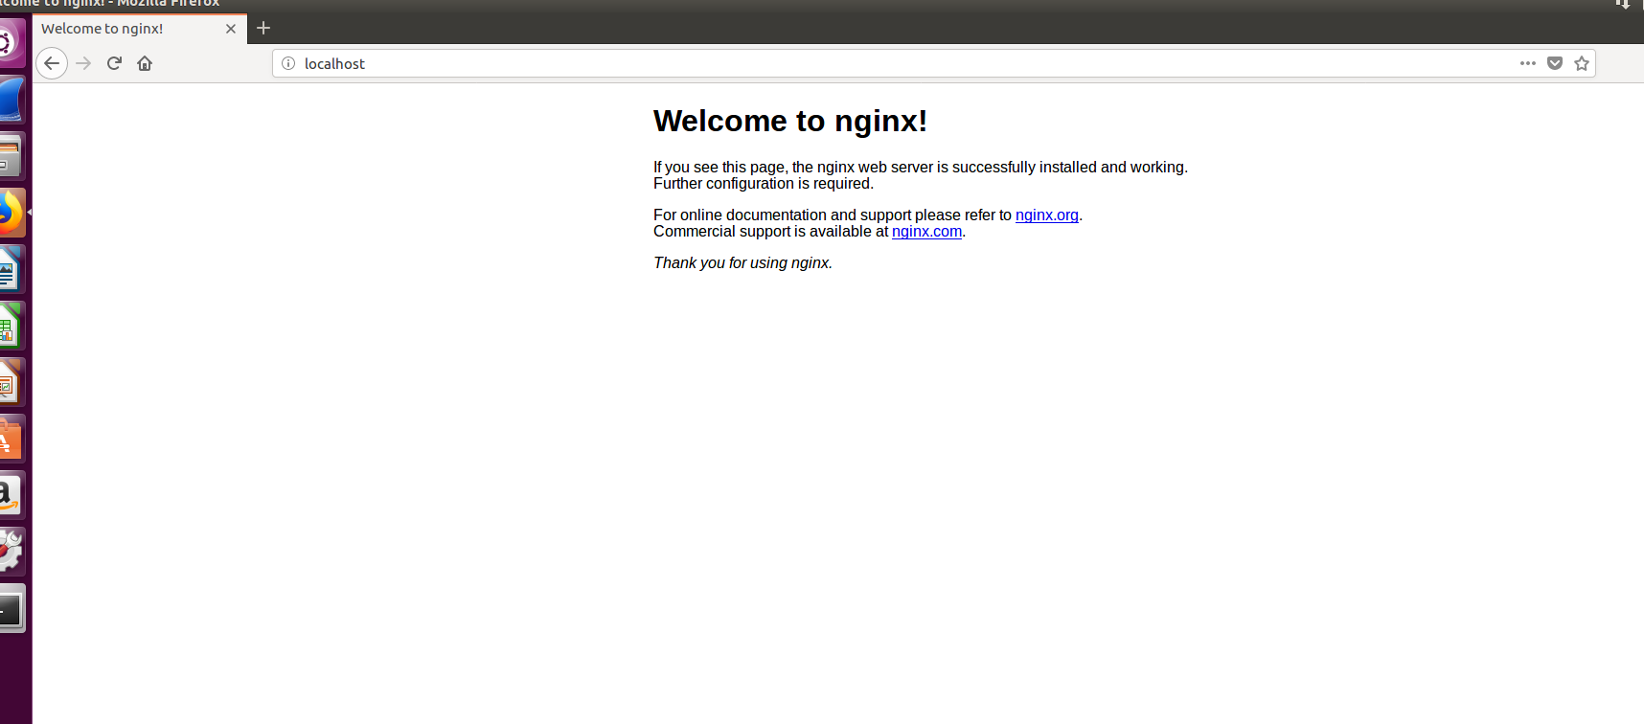
Kiểm tra hoạt động của Nginx
Thưc mục gốc của Nginx được cấu hình trong tệp:
/ect/nginx/sites-available/default: root/var/www/html.
Gõ localhost trên trình duyệt và nhận được trang index mặc định:

Slide 11
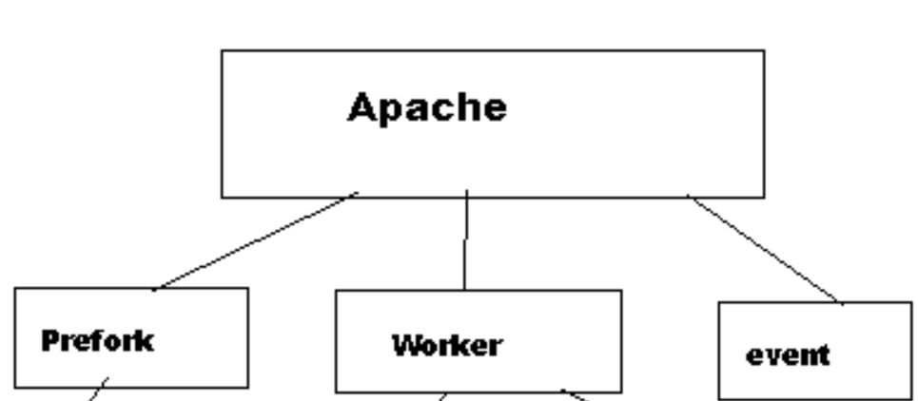
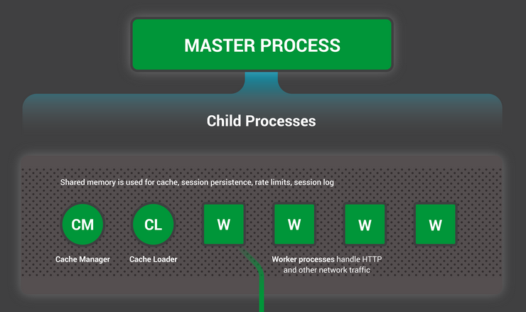
So sánh Apache với Nginx
Tổng quan
-Apache xuất hiện vào năm 1995, được chọn bởi nhiều do sự linh hoạt, phổ biển, sức mạnh và sự hộ trợ rộng rãi, làm việc tốt với số lượng lớn ngôn ngữ biên dịch.
-Nginx ra đời năm 2002 .Có lợi điểm gọn nhẹ, tốn ít tài nguyên, có thể mở rộng trên phần cứng hạn chế, vượt trội trong việc phục vụ các nội dung tĩnh, hỗ trợ tính năng proxy.

Slide 12

So sánh ( tiếp)
2.Cấu hình phân bổ vs tập trung:
Apache: cho phép kiểu cấu hình qua tệp .htaccess trên mỗi thư mục:
xử lý logic request.
cho phép tinh chỉnh mà không đụng đến toàn bộ config của apache.
dễ dàng phân quyền cho người sử dụng.
Nginx: không có thêm file .htaccess-> không linh hoạt như Apache nhưng:
xử lý nhanh hơn
bảo mật tốt hơn
1.Phục vụ nội dung tĩnh và động
Apache:
-phục vụ nội dung tĩnh dựa trên file thông thường
- Xử lý nội dung động bằng cách nhúng bộ xử lý ngôn ngữ trong yêu cầu vào tiến trình worker.
Nginx:
- Không có khả năng xử lý nội dung động mà phải gửi cho một bộ phận bên ngoài để xử lý.

Slide 13
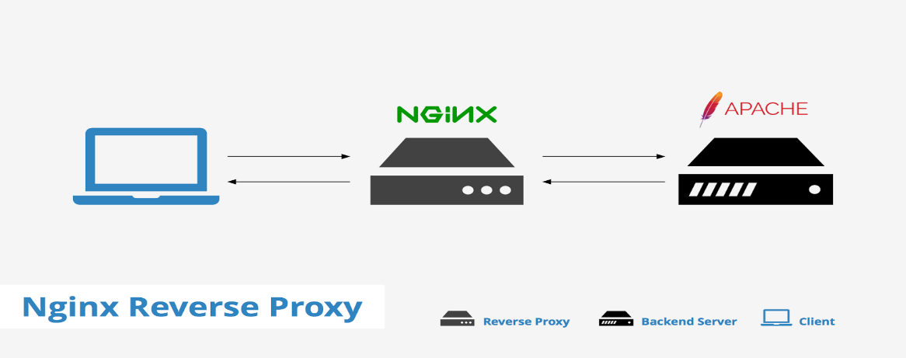

So sánh ( tiếp)
3.Module
4.Nginx sử dụng chung với apache
Apache cho phép tự động load và unload module trong quá trình running, lõi của Apache luân hiện diện
Nginx cũng hiện thực hóa hệ thống module nhưng chúng không được tự động load mà phải được chọn và được biên dịch vào hệ thống lõi
Sử dụng Nginx làm reverse proxy đứng trước apache:
với static content, nginx sẽ sử lý nhanh hơn và trả kết quả trực tiếp tới client
với dynamic content nginx sẽ proxy chuyển đến apache để xử lý kết quả.
13

Slide 14
MySQL là gì?
MySQL-Server là hệ quản trị cơ sở dữ liệu mã nguồn mở được sử dụng rộng rãi và phổ biến trong quá trình phát triển ứng dụng.
MySQL được phát triển, được công bố, được hỗ trợ bởi MySQL AB, là một công ty của Thụy Điển.
MySQL là một trong những ví dụ cơ bản về Hệ quản trị cơ sở dữ liệu quan hệ sử dụng Ngôn ngữ truy vấn có cấu trúc (SQL).

Slide 15
Ưu điểm
MySQL làm việc trên nhiều hệ điều hành và với nhiều ngôn ngữ như PHP, C, C++, Java…
MySQL là mã nguồn mở nên việc sử dụng nó là không mất phí.
MySQL là một chương trình rất mạnh mẽ.
MySQL làm việc nhanh và khỏe ngay cả với các tập dữ liệu lớn.
MySQL sử dụng một Form chuẩn của ngôn ngữ dữ liệu nổi tiếng là SQL.
MySQL rất thân thiện với PHP , một ngôn ngữ rất đáng giá để tìm hiểu và phát triển Web.
MySQL là có thể điều chỉnh. Giấy phép GPL mã nguồn mở cho phép lập trình viên sửa đổi phần mềm SQL để phù hợp với môi trường cụ thể của họ.

Slide 16
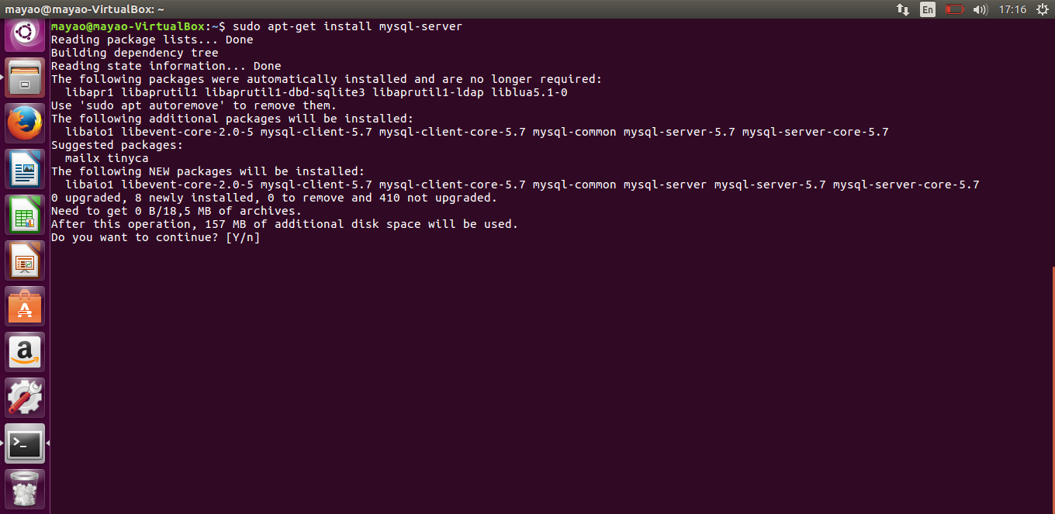
Cài đặt
Mở terminal lên và nhập câu lệnh: sudo apt-get install –y mysql-server.

Slide 17
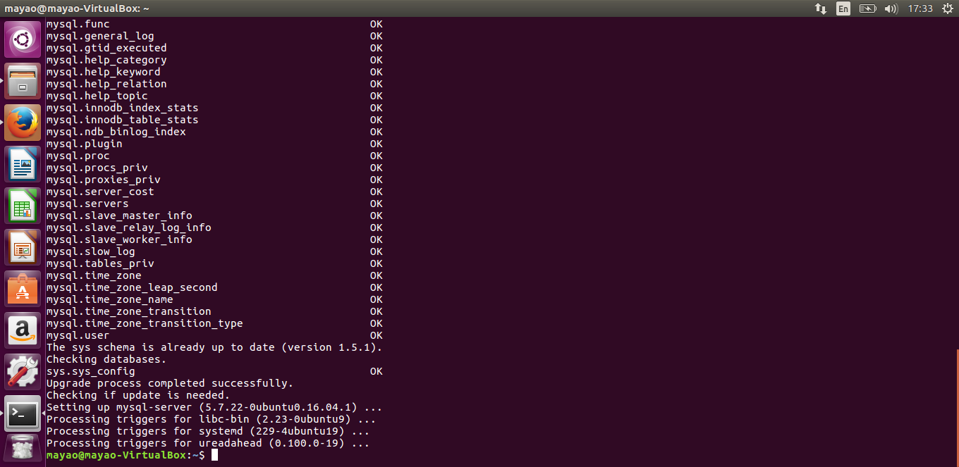
Cài đặt
Gõ y và ấn Enter. Sau đó màn hình sẽ hiển thị để yêu cầu người dùng nhập password và xác nhận password.
Sau đó ấn Enter và quá trình cài đặt thành công màn hình sẽ hiển thị.

Slide 18
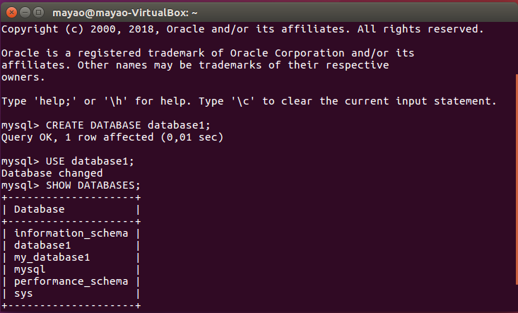
Demo lệnh cơ bản trong MySQL

Slide 19

Giới thiệu Apache
Apache là phần mềm máy chủ HTTP giúp máy chủ đối thoại qua qua giao thức HTTP.
Chạy trên các hệ điều hành khác nhau như Unix, Window, Novell Netware,…
Apache được phát triển và duy trì bởi một cộng đồng mã nguồn mở dưới sự bảo trợ của Apache Software Foundation và được phát hành với giấy phép Apache license.

Slide 20
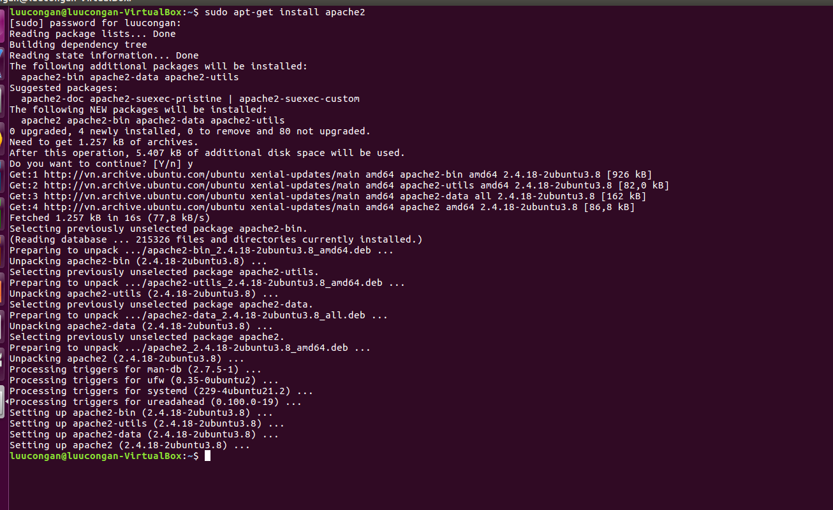
Cài đặt
Mở terminal và thực hiện các dòng lệnh:
1- $ sudo apt-get update
2- $ sudo apt-get install apache2
Các gói của apache sẽ được tải về và cài đặt

Slide 21

Giới thiệu về PHP
PHP là ngôn ngữ kịch bản hay mã lệnh
Dùng để phát triển ứng dụng viết cho máy chủ, rất thích hợp với các web và có thể dễ dàng nhúng vào các trang HTML
PHP được tạo ra bởi Rasmus Lerdorf vào năm 1994, đặt là “Personal Home Page/Forms interpreter” hay viết tắt là PHP/FI
PHP: Hypertext Preprocessor. PHP hiện đang được duy trì bởi “the PHP group”.

Slide 22
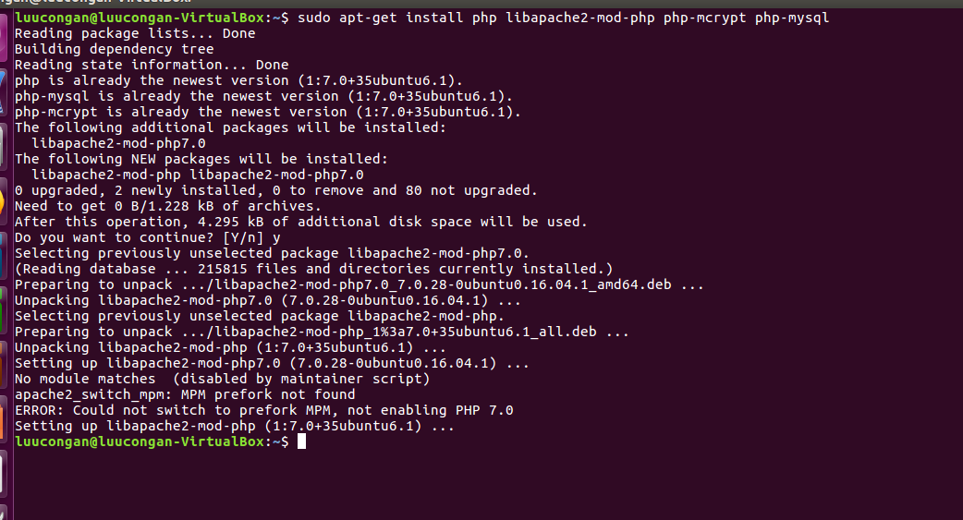
Cài đặt
Mở terminal và chạy lệnh:
$ sudo apt-get install php libapache2-mod-php php-mcrypt php-mysql

Slide 23
Lập trình web

Slide 24
LAMP
Linux+ Apache+ MySQL + PHP là bộ 3 phần mềm khá nổi tiếng để lập trình web.
Khi web còn trong giai đoạn thử nghiệm thử nghiệm ta thường dùng localhost tức là dùng chính máy đó làm host để dễ dàng kiểm tra và sửa lỗi.

Slide 25
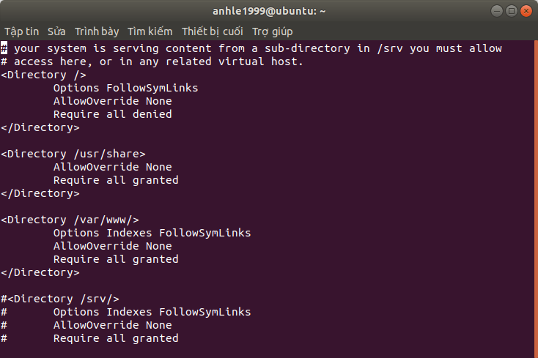
Cấu hình
Để web có thể chạy được thì phải kết nỗi các thành phần với nhau, với Linux thì chỉ cần cài đặt bằng dòng lệnh của LAMP là chúng sẽ hoạt động với nhau.

Slide 26
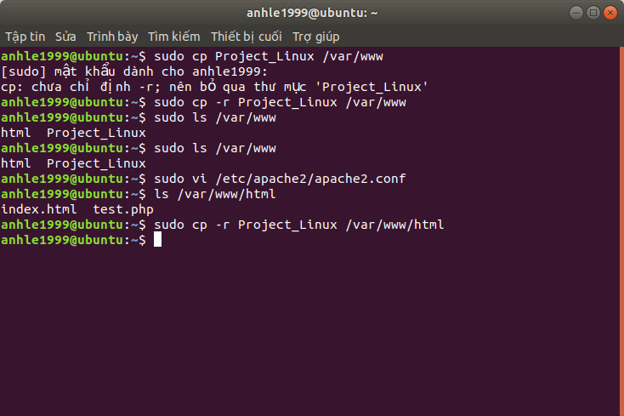
Cấu hình

Slide 27
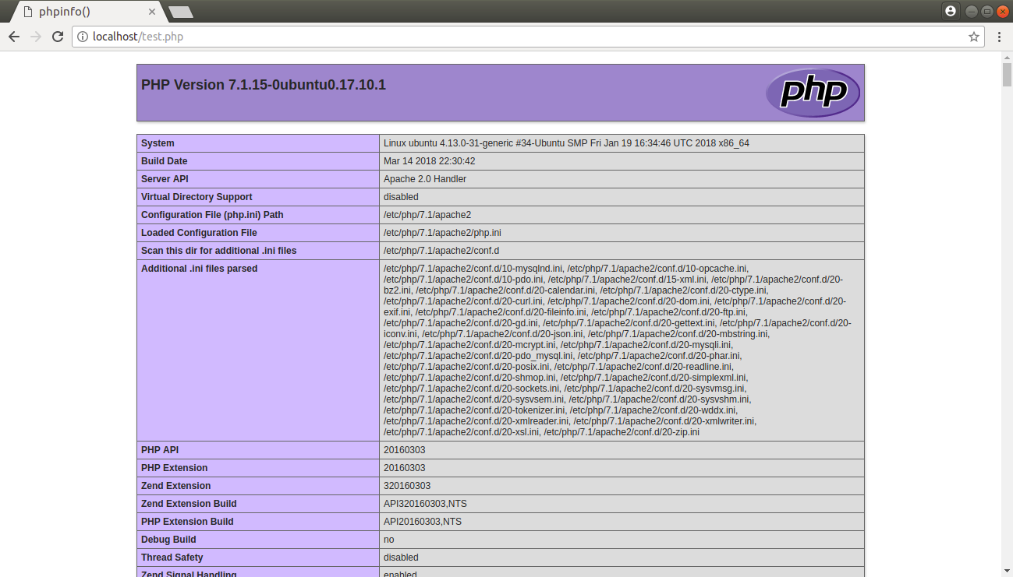
Kiểm tra hoạt động của PHP và Apache
Tạo 1 file .php có nội dung :
<?php infor(); ?>
Copy file này vào /var/www/html
sudo cd test.php /var/www/html
Gõ đường dẫn như hình, nếu hiện ra thông tin về các service mà trang web đang sử dụng thì ta đã cài đặt thành công.

Slide 28
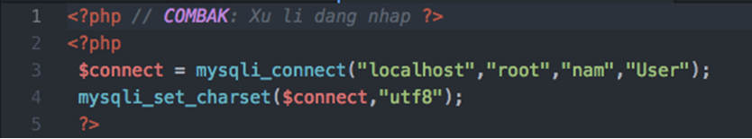
Kết nối PHP với MySQL
Để quản lí các bảng, database bằng giao diện ta có thể dùng phpMyadmin
$ sudo apt-get install phpmyadmin
Sau khi cài đặt thư mục phpmyadmin sẽ được lưu vào /etc, muốn vào giao diện làm viêc của nó chỉ cần gõ 127.0.0.1/phpmyadmin

Slide 29

WEB DEMO

Slide 30
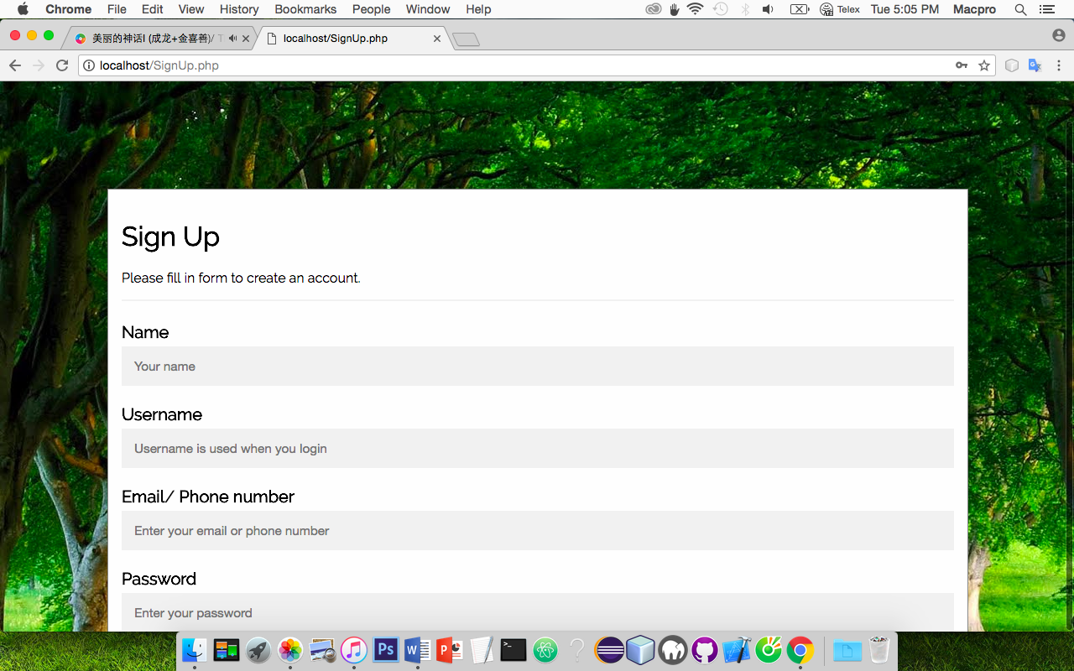
WEB DEMO

Slide 31
Tài liệu tham khảo
https://vi.wikipedia.org/wiki/MySQL
https://www.digitalocean.com/community/tutorials/apache-vs-nginx-practical-considerations
https://mangmaytinh.net/threads/cau-hinh-nginx.49/
https://hocvps.com/nginx/

Slide 32
THANK FOR WATCHING

